Slide 1
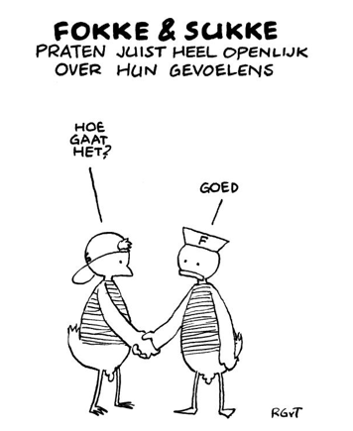


Contact met pubers….. Is dat wel mogelijk?
26 maart 2025

Slide 2

Waarom deze avond?
De ene jongere lijkt niets te willen, de ander wil schijnbaar van alles tegelijk en heeft moeite met kiezen.
Notes:
*Groot internationaal onderzoek geeft aan dat in Nederland weinig plezier in lezen en wiskunde is, maar dat er boven gemiddeld gescoord wordt op leesvaardigheden, wiskunde en natuurwetenschappen. Dit zijn onderzoeken in ontwikkelde landen. Dat is toch intrigerend? Plezier in leren lijkt geen voorwaarde te zijn voor betere onderwijsprestaties. Kun je het dus ook prima af met extrinsieke motivatie?
*Inspecteurs constateren de laatste jaren dat gemiddeld 21% van de leerlingen tijdens lessen be zig is met andere dingen dan leren
*Onvermogen van opvoeders (ouders en onderwijs) om tools te vinden om met motivatie van jongeren om te gaan.

Slide 3
Waarom bent u vanavond gekomen?
Hoe werkt een puberbrein?
Hoe houdt een puber zich staande in een schoolsysteem dat niet altijd geschikt is voor pubers?
Hoe kun je beter leren omgaan met heftige verbalen en non-verbale uitingen (oogrollen, zuchten, scheldwoorden….)
Grenzen stellen? Verergert dat de situatie?
Handvatten hoe je omgaat met een puber.
Hoe omgaan met de invloed van sociale media.
Wat moet ik doen als mijn keuzes niet overeenkomen met die van mijn puber? (keuze havo/ blijven op mavo, huiswerk, planning, organisatie van taken en hobby’s)
Hoe krijg je meer openheid met je kind?
Timing in gesprek met pubers is erg belangrijk! Praten in de emotie is niet zinnig meestal. Signalen komen dan niet binnen. Alleen voor ouders? Of ook voor docenten?
Wanneer kan ik mijn kind ondersteunen?
Notes:
Een greep uit de redenen die ouders ons gegeven hebben voor hun komst naar een dergelijke avond.
Eerst begripsbepaling.

Slide 4
Waarom bent u vanavond gekomen?
Ervaringen uitwisselen.
Hoe kan ik beter communiceren?
Hoe kan ik de intrinsieke motivatie van mijn kind meer aanwakkeren zodat je zelf niet zo vaak de boeman hoeft te spelen.
Hoe kunnen we onze pubers een fijne puberteit geven?
Hoe kunnen we er voor zorgen dat onze kinderen met meer plezier naar school gaan en schoolwerk maken?
Goede beginzinnen. Feedbacktips!!
Wat zijn goede vragen om te stellen? Op welke momenten?
Mijn kind vind dat we té veel vragen op het verkeerde moment.
Notes:
Een greep uit de redenen die ouders ons gegeven hebben voor hun komst naar een dergelijke avond.
Eerst begripsbepaling.

Slide 5
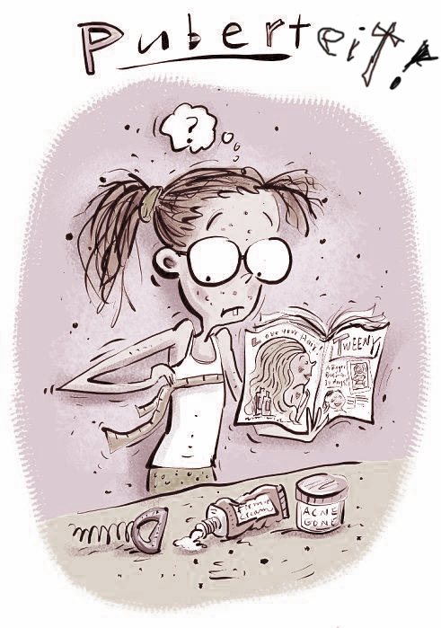
OVER WIE HEBBEN WE HET EIGENLIJK ?
Notes:
Zaal in: wat zijn pubers!
De Nederlandse socioloog Henk Becker introduceerde begin jaren ’90 het generatiedenken. Hij liet zien dat mensen ervaringen die ze tussen hun 10e en 25e levensjaar opdoen, meestal de rest van hun leven met zich meedragen. Je jeugd is een belangrijke vormende periode en wordt voor een deel ook gevormd door het tijdperk waarin je opgroeit. Zo is iedereen product van zijn of haar tijd en ontstaat er pakweg elke 15 jaar een nieuwe generatie van mensen die dezelfde maatschappelijke ervaringen opdoen en zo overeenkomsten hebben in houding en gedrag. Iemand die opgroeide in crisistijd staat anders in het leven dan iemand die alleen welvaart en economische groei heeft gekend. En jongeren van nu, die zijn opgegroeid in een tijd waarin internet steeds vanzelfsprekender werd, staan weer anders in het leven dan oudere generaties.
Puberteit – pubscere = met haar bedekt.
Op het moment dat bij jongeren de hypofyse geslachtshormonen gaan afgeven. Dit afgeven van geslachtshormonen brengt allerlei gedragsveranderingen met zich mee. Het eerste afzetten tegen ouders, het eerste nee zeggen, andere mening krijgen. De natuur heeft dit zo mooi geregeld dat dit gebeurt om de kans te verkleinen dat de voortplanting binnen eigen kring zal plaatsvinden.
Verschil jongens en meisjes: generaliserend jongens beginnen 1 tot 2 jaar laten aan puberteit. Jongens zitten langer in puberteit dan meisjes. Ze zijn later af!!!

Slide 6


Wat is volgens ouders een puber
Tegendraads
Overschattend
Brutaler
Under construction
Zoekend, fomo, telefoon, grappig
Aanhankelijk, egoïstisch
Grenzen verkennen / overschrijden
Autonomie
In transitie van kind naar volwassenen
Vertederend
Ontroerend
Gezellig, boos, wisselend bereikbaar, moeilijk afspraken mee te maken
Onhandig, onzeker en aandoenlijk
KORTOM: een cadeautje met heel veel plakband

Slide 7

Wat is volgens de leerling een puber
Eigenwijs
Grote mond
Druk en onrustig
Tegendraads
Moodswings
Groeiend, haar en zware stem
Nauwelijks luisteren
IEMAND MET HEEL VEEL GEVOELENS
Alles beter weten
Op zichzelf
SOMS LIEF
Lui, rommelig en chagrijnig
Stinkt
Moe

Slide 8
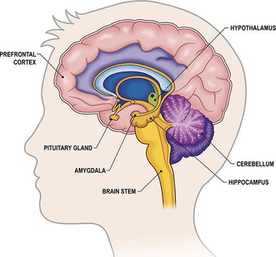
De belangrijkste kenmerken van de puberteit op een rijtje
Geen helikopterview
Hersenen: er zijn nog minder verbindingen tussen de hersendelen
Ratio op achterstand
Hersenen: frontaalkwab van de hersenen is nog in ontwikkeling
Heftige emoties
Hersenen: amygdala heeft meer de overhand
Kicks
Hormoonontwikkeling: stijging spiegel van diverse hormonen
Notes:
Frontaalkwab: hersencellen gaan verbindingen aan.. Hierdoor krijg je stemmingswisselingen, neem je soms veel risico’s en maak je sneller ruzie. Tijdens deze werkzaamheden kun je minder goed plannen, kun je je moeilijker beheersen, Middengebied is het dan een rommeltje waardoor je sneller emotioneel wordt. Tenslotte worden je slaaphormonen later afgegeven waardoor je later gaan slapen en dus ook later wakker wordt.

Slide 9
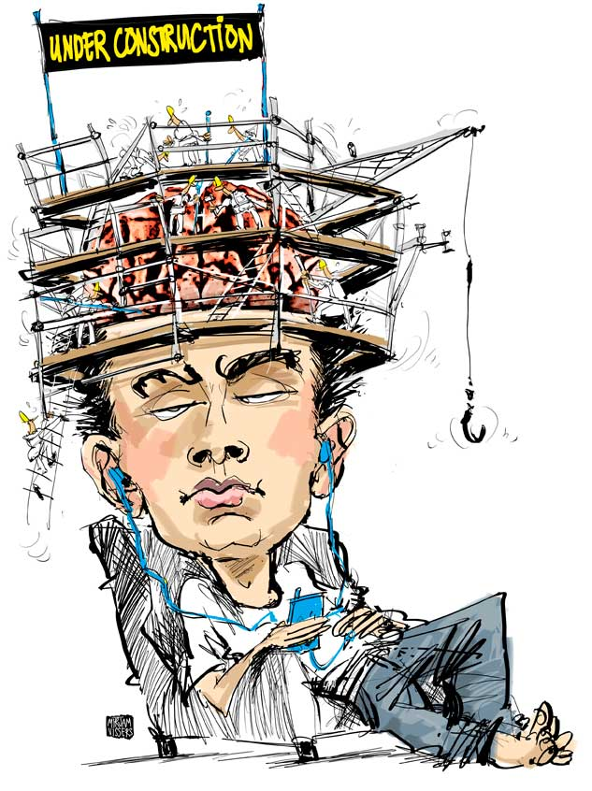
Welk gedrag laat de puber zien?
De hersenen van pubers reageren beter op positieve signalen dan op negatieve signalen.
Geef dus aandacht aan wat goed gegaan is.
Stemmingswisselingen
Op ontdekking
Ondoordacht gedrag
Wiebelig zelfbeeld
Slecht plannen en organiseren
Matig probleemoplossend vermogen
Snel afgeleid
Nieuwe en meer inzichten
Vol hoofd
Opstandig gedrag
Kritisch en lekker zwart-wit
Notes:
Te veel complimenten is zeker niet goed.

Slide 10

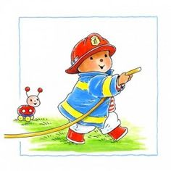
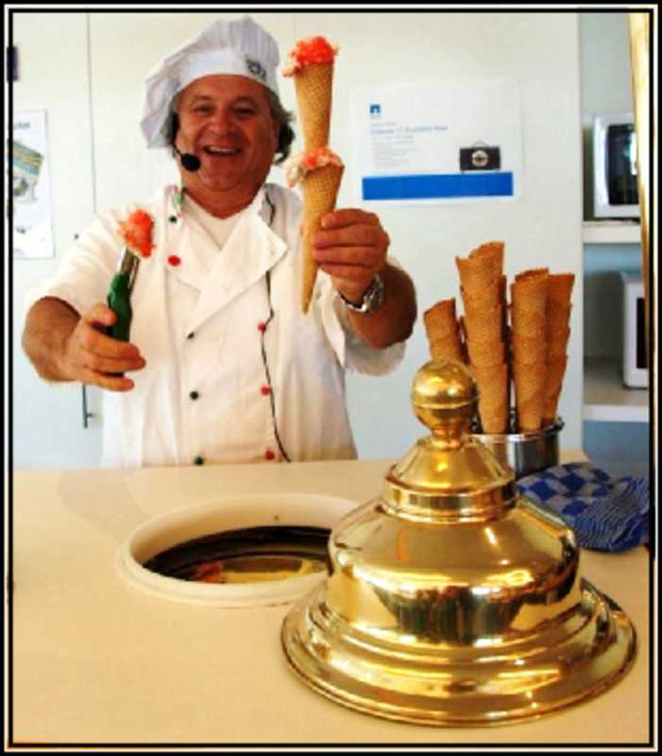

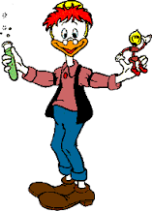
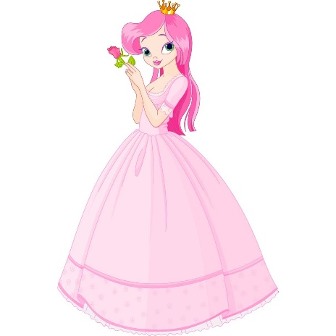
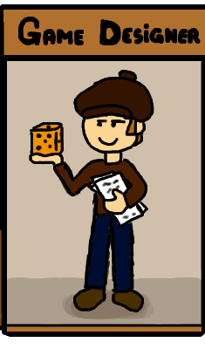

Dromen en Idealen
Jongeren dromen en hebben idealen
Notes:
Zeker in de kindertijd, wanneer het zelfvertrouwen en het zelfbeeld vaak het hoogst is, ontstaan dromen. De omgeving wordt belangrijker losser van ouders en minder positief zelfbeeld. De omgeving wordt veel belangrijker. Zaal vragen: wat wilden jullie vroeger worden? Wat wilde ik en jij worden?

Slide 11

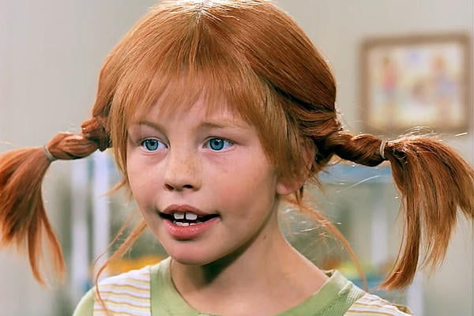
Zelfvertrouwen van kinderen is hoog in de kindertijd.
Neemt af in puberteit door: *sociale vergelijkingen
*steeds losser van ouders
*omgeving bepaalt zelfbeeld
Dieptepunt: 14 – 16 jaar (sociale vaardigheden, uiterlijk, schoolse vaardigheden)
Notes:
En juist dan gaan ze naar middelbare school, spelen social media een grote rol in hun leven

Slide 12
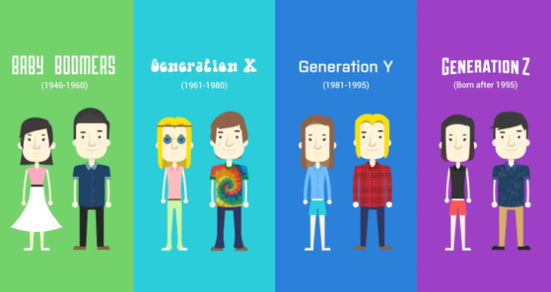
Verschillende generaties
NU Generatie Z (of gen z): geboren tussen 1995-2012
Kenmerken: nooit zonder internet. 24/7 alles bereikbaar en beschikbaar.
Notes:
Generatie bestrijkt ongeveer een periode van 15 a 20 jaar. Kenmerk is dat ze gelijk opgroeien.
Kenmerken van deze generaties:. Leren swipen in de wieg, Ze worden beschermd en voorzichtig opgevoed. Ouders hebben wellicht nog korte periode meegemaakt zonder internet, beperkt aantal zenders, Pas op voor stigmatiserende eigenschappen toe te dichten. De jongere Z'ers leerden het swipen ongeveer in de wieg. Ze worden ook wel 'generation snowflake' genoemd, omdat hun ouders (vaak Gen X'ers, maar ook meer en meer millennials), ze beschouwen als extreem waardevol en zo teer als een sneeuwvlokje.

Slide 13
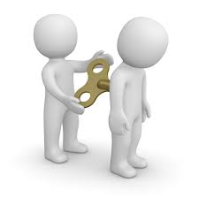
MOTIVATIE
Motivatie is de passie, enthousiasme, verlangen, streven en werken wat je doet om je doel te bereiken.
OFTEWEL
Zin in actie.
Notes:
Het is de innerlijk kracht die ons de energie geeft om actie te ondernemen en streven naar ons doel los van externe voorwaarden.
Waar bent u super voor gemotiveerd op dit moment?

Slide 14
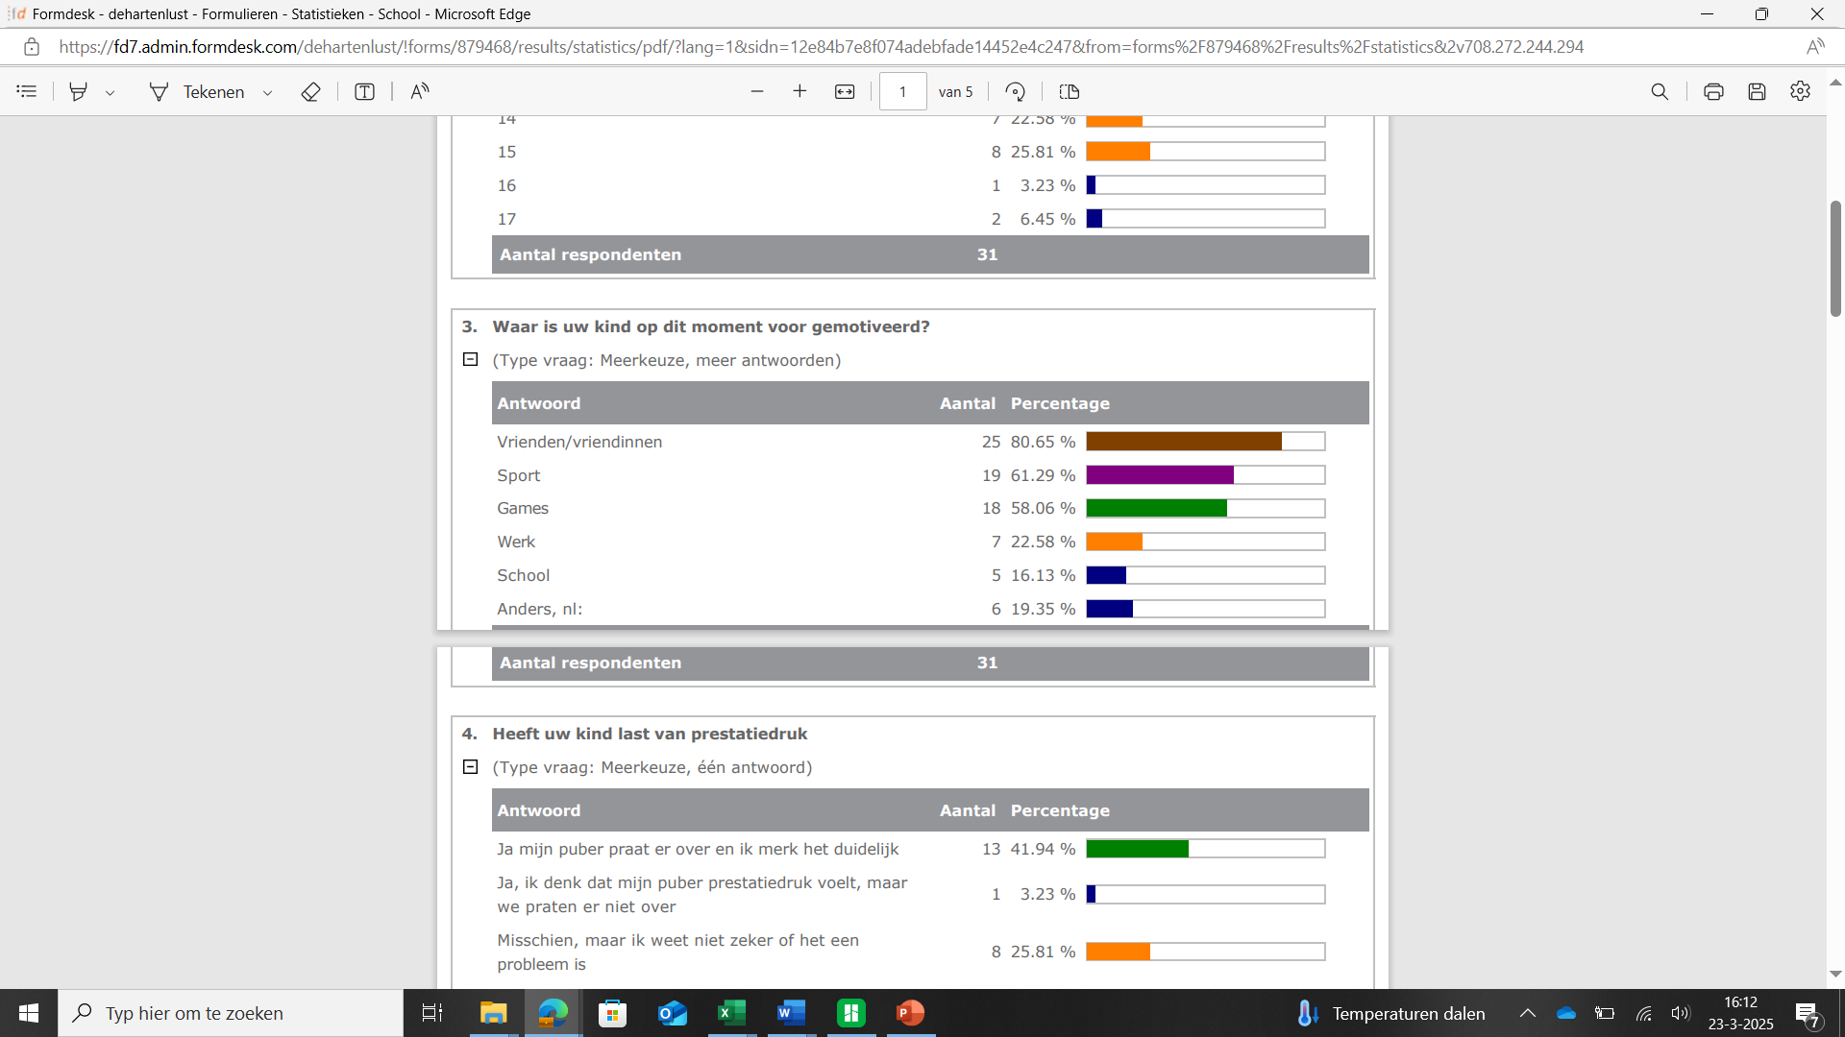
Waar is uw kind op dit moment voor gemotiveerd?
Ouders

Slide 15
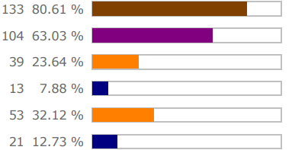
Waar ben jij op dit moment voor gemotiveerd?
Leerlingen

Slide 16

Het ABC van de motivatie
Autonomie
Betrokkenheid
Competentie
Notes:
A voor autonomie
Je hebt de behoefte om de dingen te doen uit vrije wil, vanuit je eigen bewuste keuze, om iets te starten of stoppen wanneer jij wil.
B voor verBondenheid
Je hebt de behoefte om je geconnecteerd te voelen met anderen, hechte relaties aan te gaan, om deel te zijn van een groep, wederzijds respect en vertrouwen op te bouwen, om te zorgen voor elkaar en om zelf graag gezien te worden. Verbondenheid gaat over je relaties met collega’s, klanten, partners … Is er een nauwe band? Maak je deel uit van een hechte groep op het werk?
C voor competentie
Je voelt de behoefte om je bekwaam te voelen, taken tot een goed einde te brengen en moeilijke situaties naar je hand te zetten. Competentie maakt dat je op het werk je talenten kan benutten, je je verder kan ontwikkelen en je doelen bereikt.

Slide 17
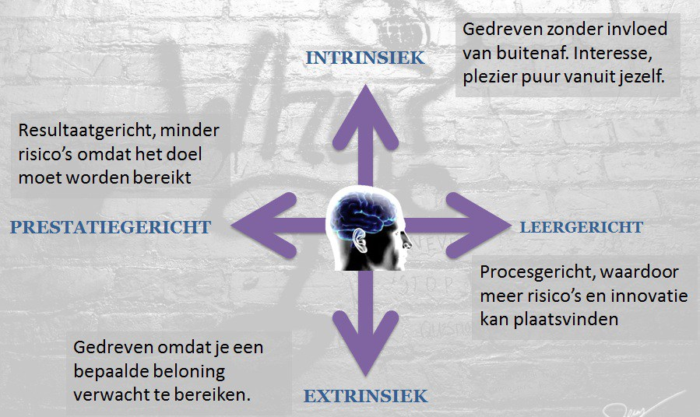

Slide 18
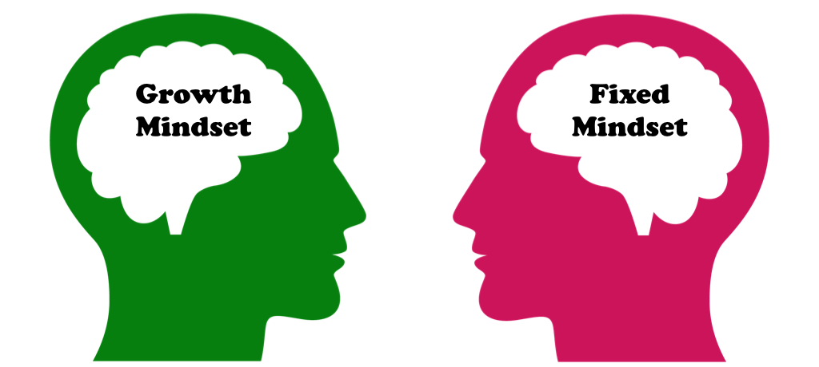
MINDSET
FIXED GROEI
Niet alleen onze talenten en vaardigheden zorgen voor succes.
Het hangt ook af van onze mindset, onze denkstijl.
Notes:
Liggen menselijke capaciteiten vast, of kunnen ze ontwikkelen? Dit vraagstuk is al eeuwen oud. Vandaag de dag zijn de meeste deskundigen het erover eens dat het een wisselwerking is tussen nature (aanleg) en nurture (opvoeding). De visie die je hebt op de mogelijkheid van het ontwikkelen van kwaliteiten heeft belangrijke consequenties voor je leerhouding. Er zijn twee overtuigingen, die hieronder uitgewerkt worden.
Carol Dweck deed ook onderzoek naar prestatie en feedback. In het onderzoek verdeelde ze leerlingen in twee groepen en legde hen een redelijk moeilijke opdracht voor. Daarna gaf ze de ene groep als feedback: ‘Geweldig, je hebt een mooi cijfer, je moet hier wel erg goed in zijn.’ De andere groep kreeg als feedback: ‘Geweldig, je hebt een mooi cijfer, je moet wel hard gewerkt hebben.’ Toen ze daarna een opdracht mochten kiezen, sloegen leerlingen uit de eerste groep een nieuwe uitdaging af. Ze wilden niet het risico lopen dat hun talent in twijfel getrokken zou worden. Van de leerlingen uit de tweede groep koos 90% procent voor een moeilijkere uitdaging waarvan ze konden leren.

Slide 19
MINDSET
FIXED GROEI
INVLOED VAN OPVOEDERS
FEEDBACK
Notes:
.

Slide 20
Prestatiedruk voor pubers
Vorm van stress die voortkomt uit het gevoel te
moeten presteren.
OORZAKEN
Jezelf
Maatschappij
School
Ouders
Social media
Vrienden

Slide 21
Waar komt prestatiedruk vandaan?
Ouders
Leerlingen
School
Ouders
Leeftijdsgenoten
Sociale media
Zelf
44%
37%
27%
21%
10%
81%
46%
28%
25%
18

Slide 22
Heeft uw kind last van prestatiedruk?
leerlingen
ouders
leerlingen
leerlingen
ouders
ouders
44%
44%
30%
26%
26%
26%
4%
Misschien/beetje
Nee
Weet ik niet
Ja!

Slide 23
Kunnen de ouders iets doen om prestatiedruk te verminderen?
ouders
leerlingen
leerlingen
ouders
51%
49%
ouders
60%
13%
27%
Ja beperkt
Nee
Ja
Notes:
Wat kunnen ze doen

Slide 24
Kan de school iets doen om prestatiedruk te verminderen?
ouders
leerlingen
leerlingen
leerlingen
ouders
34%
35%
34%
ouders
55%
4%
32%
Ja beperkt
Nee
Ja
Notes:
Conclusie, leerlingen vinden dat het meer gevoed wordt door thuis dan de school

Slide 25
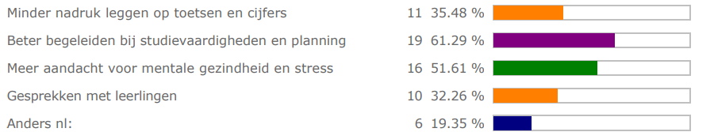
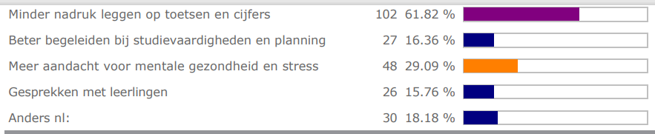
Wat zou de school kunnen doen om prestatiedruk te verminderen?
Ouders
Leerlingen

Slide 26

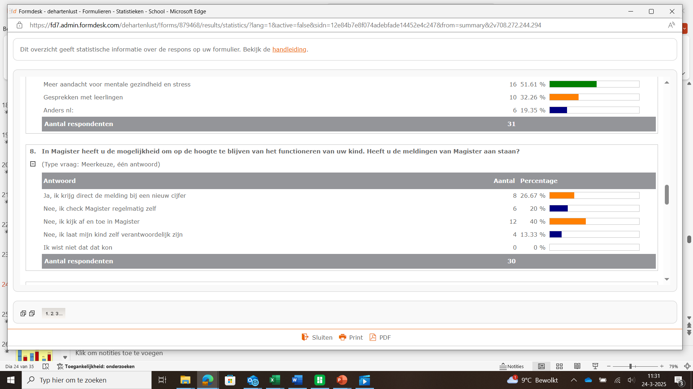
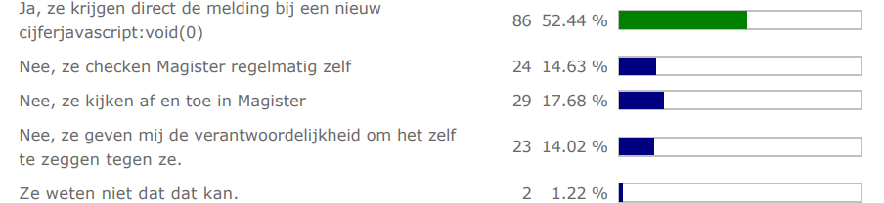
Ouders
Leerlingen

Slide 27
Praten jullie wel eens met elkaar?
Volgens leerlingen
Volgens ouders
50%
29%
64%
21%
32%
4%
Ja!
Soms
Nee

Slide 28

Praten tegen / met een puber
Bevelen & dreigen …
Preken Beter weten
Invullen
Analyseren en psychologiseren
Oordelen en bekritiseren
Belachelijk maken
Bagatelliseren
Overladen
Overmatig prijzen
MINDSET

Slide 29
MINDSET
FIXED GROEI
INVLOED VAN OPVOEDERS
FEEDBACK
Notes:
.

Slide 30
In gesprek met jouw puber….
Hoe doe je dat?
Toon oprechte belangstelling
Kies het juiste moment
Let op je gesprekstechnieken
Zorg dat je puber zich veilig om te vertellen
Geef je kind de ruimte om fouten te maken en op te lossen
Gun jezelf en je puber een time-out
Hou het positief!

Slide 31


Slide 32

Kwaliteiten van pubers
Ouders
Leerlingen
Creatief
Zelfstandig
Doorzetter
Nieuwsgierig
Rechtvaardig
Flexibel
Kritisch
Humoristisch
Empathisch
71%
71%
20 %
45 %
67 %
38 %
58 %
78 %
32 %
55 %
66 %
28 %
50 %
16 %
18 %
34 %
50%
14 %

Slide 33
Tips van leerlingen voor volwassenen.
Geen toetsen , wel geld voor prestaties
Bedenk goed dat we niet alleen school hebben, maar ook een ander leven (sport, vrienden…….)
Praat met ons, zeker wanneer het minder goed gaat. Stel ons gerust!
Verwacht niet al te veel van me wanneer ik uit school kom.
Laat ons meer ons eigen ding doen.
Niet boos worden, geen nare opmerkingen bij slechte resultaten
Geef complimenten / beloningen
Laat cijfers vertellen door mezelf en niet door Magister
Help me wanneer je ziet dat ik het nodig heb.
Volwassenen moeten aardig zijn en respect tonen.
Leg minder druk op ons.
Minder hoge verwachtingen hebben.
Begin niet altijd met dingen die slecht gaan. Draai het om? Begin met dingen die goed gaan.

Slide 34
Contact met pubers….. Is dat wel mogelijk?
26 maart 2025

